Slide 1
SI
Super-Interpolation With Edge-Orientation-Based Mapping Kernels for Low Complex 2× Upscaling
2016 TCP
汇报者:尹思思 2018年1月

Slide 2
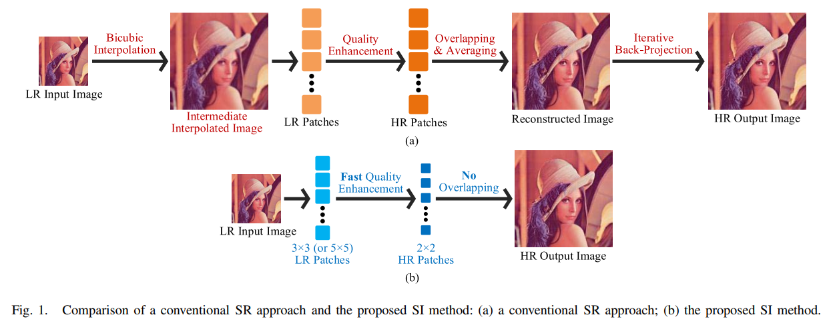
本文创新点
Novel and fast
没有中间图像，
快，且不需要额外的存储空间
把插值和图像增强的步骤全部由映射核来完成
Notes:
作者还提到用了一种新的插值方式，可以生成的HR图像不会有overlap现象，
主要是 一个中心的区域（3*3）刚好生成2*2的HR像素块，刚好符合2倍的放大系数
这个作者很会夸自己~~
intelligently incorporates both the simplicity of interpolation and the quality enhancement capability of SR

Slide 3
本文创新点
EO-based prelearned kernels(分类方式)
基于EO类有什么好处？
对于输入的LR图像只需判断其的EO类别就可以找到对应的映射函数。--快！
极大的减少the large errors occurring around edges -- 可以直接省去质量增强的步骤
Notes:
1、相比较于其他方法每次都要从字典中计算相似的patch，再用这些相似的LR-HR patch对来推导一个映射方式。
而且字典里也只需要保存每个EO类的映射函数，存储空间大大减小。寻找时间大大减小。

Slide 4
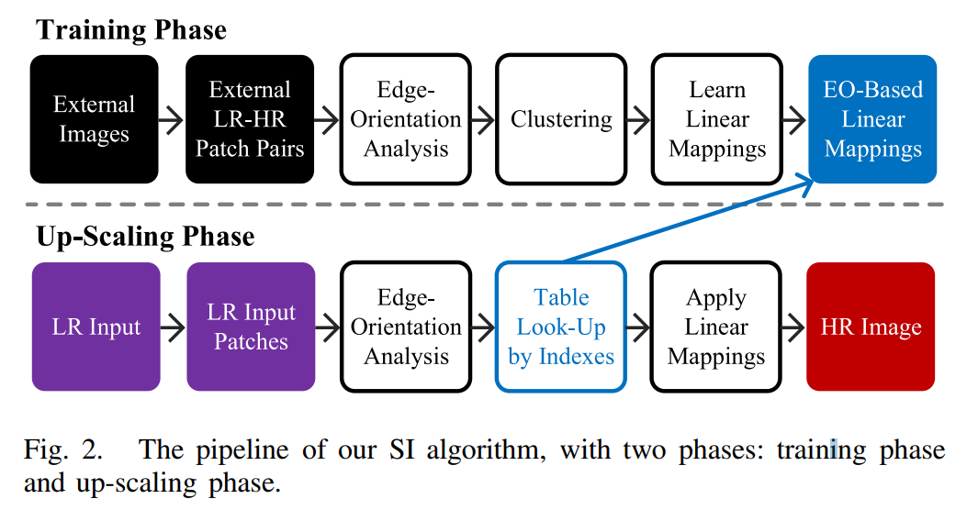
Structure of SI
offline
online
两个关键问题

Slide 5
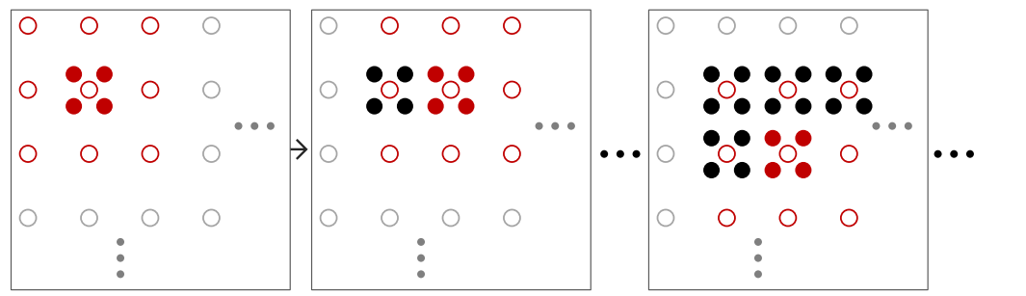
关键问题1 —EO类怎么判定？
从插值方式说起：3*3→2*2
LR像素点，一个patch是3*3
HR像素点，一个patch是2*2
取3*3的patch还是5*5或者7*7的patch对于填充满整个图像关系不大（但图像边界有影响），关键在于一个中心可以衍生出几个HR像素点。

Slide 6
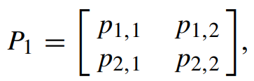
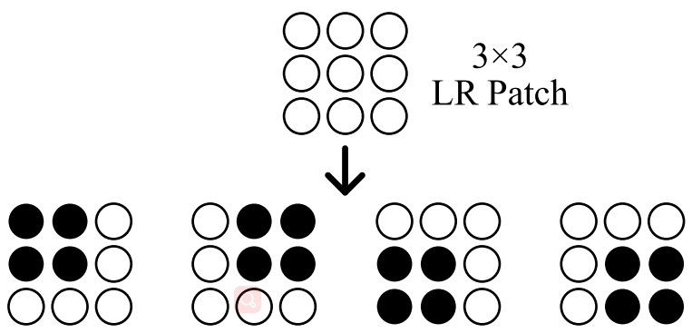
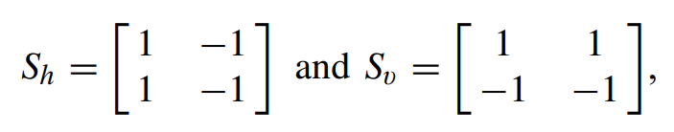
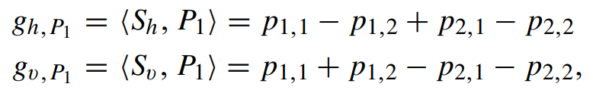

EO类怎么判定？
Sh水平梯度算子
Sv垂直梯度算子
P1
gh水平梯度
gv垂直梯度
总梯度大小
梯度方向
Notes:
这里为什么要用2*2来分类呢？？

Slide 7
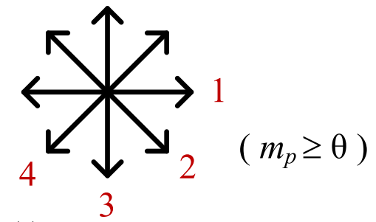
EO类怎么判定？
θ是一个预设的阈值，小于θ，
认为梯度差很小，patch在图形内部，
分类为0类
Mp < θ
达到阈值，认为patch中有图形边缘。
根据dp的大小来判断EO类型
Mp ≥ θ
一个3*3的patch就有5^4=625个可能的EO类型
一个2*2subpatch的类型

Slide 8
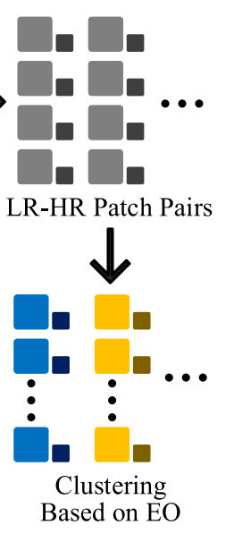
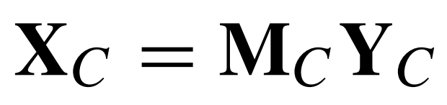
关键问题2 —如何找到mapping？
=
X
…
…
=
X
…
…
希望得到的HR patch
把pacth的矩阵表示向量化

Slide 9
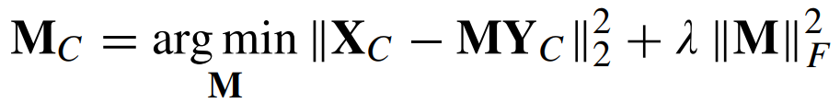
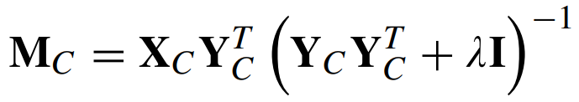
如何找到mapping
线性回归的问题
最小二乘法求解(加L2正则项)
求导，并令导数取零

Slide 10
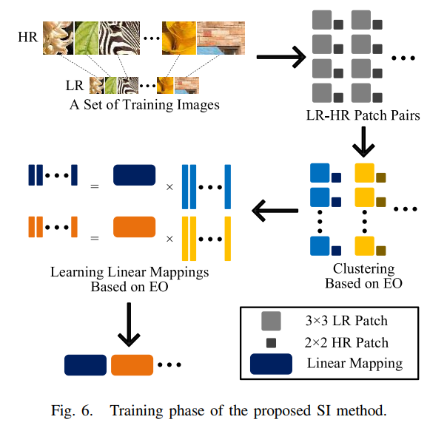
实施流程
用退化模型从已有HR图像获取LR图像
退化模型：
  L=SBH
S是下采样算子
H是模糊算子

Slide 11
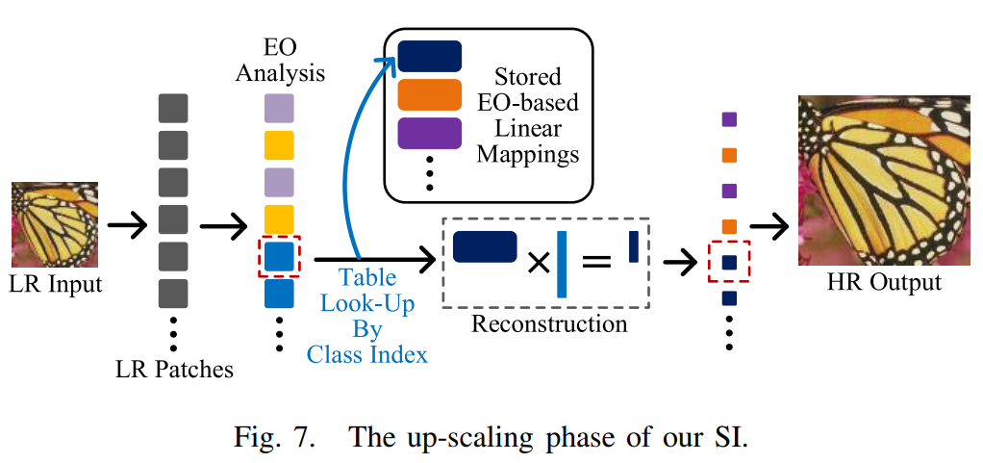
实施流程
因为采用了EO类的映射核，以及3*3→2*2的插值方式，这一部分比传统方法少了去重和提质的步骤。
Notes:
其他方法在这一步常用IBP（迭代反投影算法）来提高重建的HR图像质量。

Slide 12
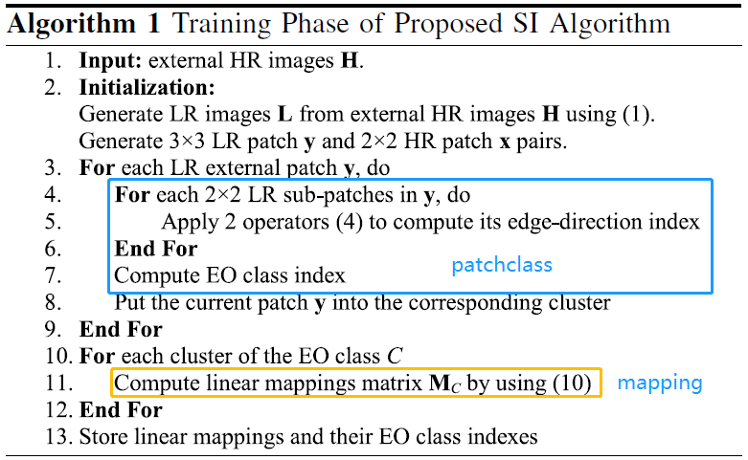
算法实现

Slide 13
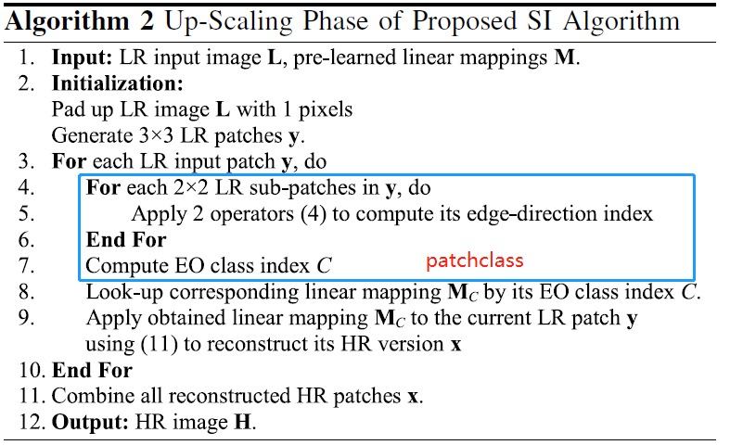
算法实现

Slide 14
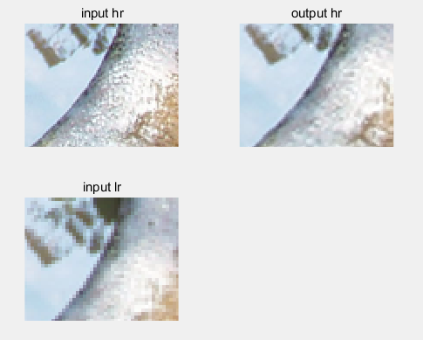
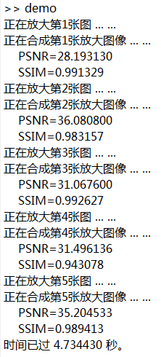
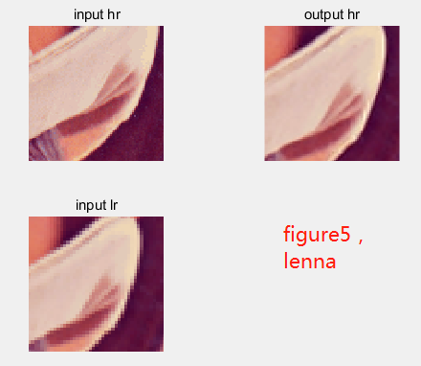
My performance

Slide 15
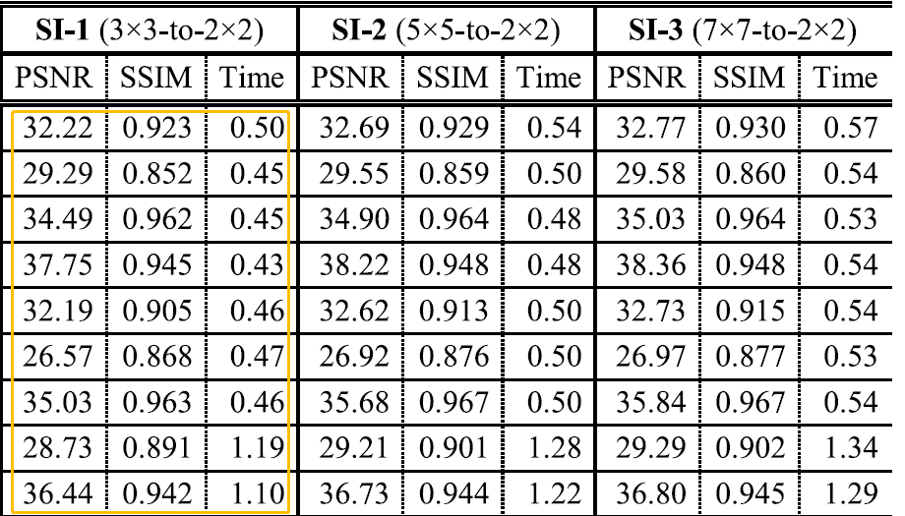
performance
Average performance
计算时间和图片大小有关，数据集不一样

Slide 16
Thank you ~

